Slide 1
Фізика 11 клас 12.05.2022р.
Мобільний зв’язок

Slide 2
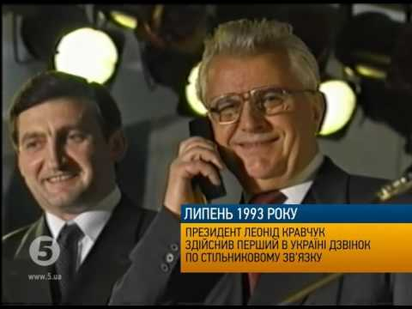
1993 рік - у
нашій державі розпочалася
ера мобільного зв’язку!
1 липня 1993 року
перед багатьма телекамерами і
в присутності великої кількості журналістів
Леонід Кравчук
у прямому ефірі здійснив перший
в історії України дзвінок з
мобільного телефона.
Перша розмова тривала лише 40 секунд,
але саме вона відкрила нову сторінку
розвитку нашої незалежної держави.

Slide 3
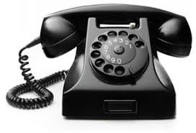
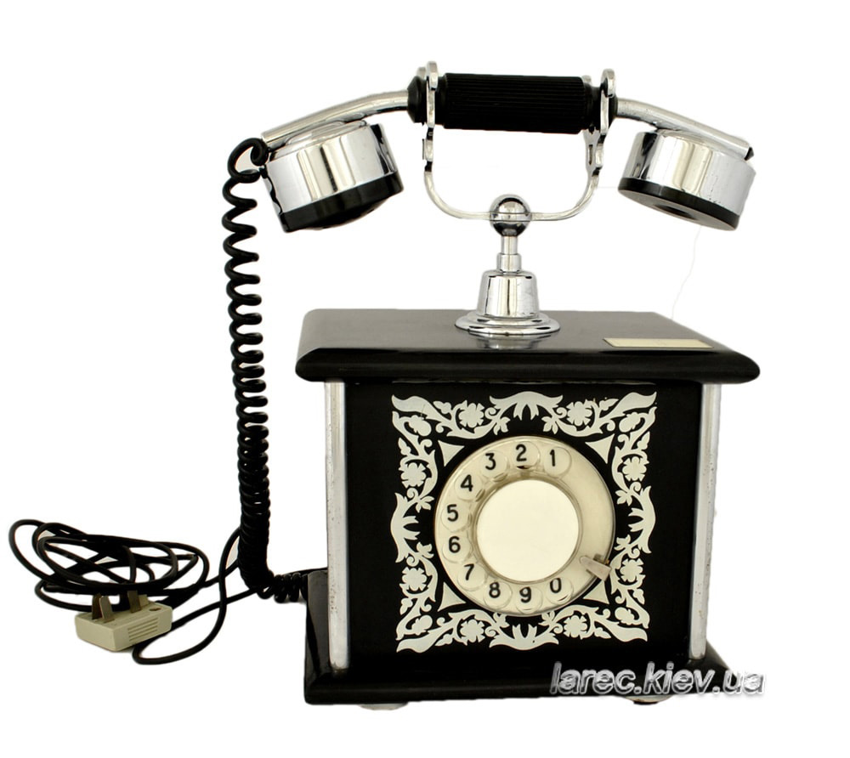
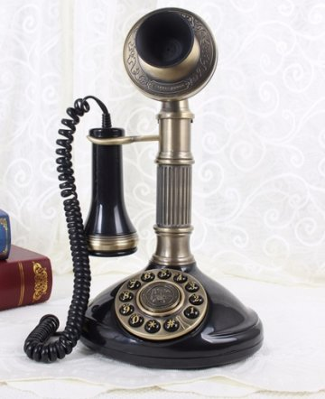
А передувало цьому розрізання телефонного дроту,
що символізувало завершення доби звичайної
телефонії.
Початок
телефонного зв'язку
сягає 1870-х pp.:
перша телефонна
мережа постала у 1870—80 pp. у США і Великій Британії.
100 років цей зв’язок слугував людству!

Slide 4
З тих часів багато що змінилося.
Від самого початку мобільним зв’язком
користувалося 2800 абонентів,
а зараз - понад 50 млн.
Змінилася маса телефонів:
у 1993 році вага приладу становила більше кілограма –
а нині близько 100 грамів.
За цей час значно зросла тривалість телефонних розмов:
від 5 хвилин на день збільшилася у кілька разів.

Slide 5
Чим для нас є мобільний телефон
здійснюємо інтернет- закупівлі
замовляємо квитки на транспорт або концерт улюбленої групи
віртуально подорожуємо
маємо доступ до електронних документів
незамінний помічник у роботі вчителя: він допомагає планувати
та організовувати навчання
проведення уроків
створення вправ
єднаємося, долаючи відстані, та залишаємося постійно на зв’язку

Slide 6
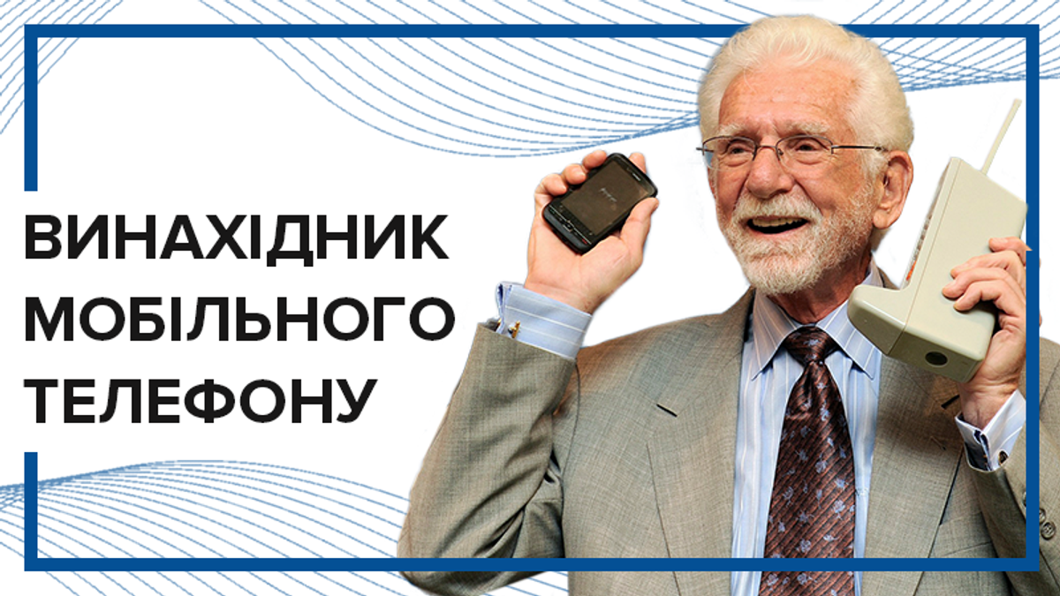
Мартін Купер - винахідник мобільного телефона
з українським корінням

Slide 7
Ідея стільникового зв’язку виникла наприкінці 40-их рр. ХХ ст.
У той час співробітники «Bell Laboratories» (на той час дослідницький підрозділ компаній «AT&T» і «Western Electric») визначили можливі способи побудови стільникових мереж.
Автором концепції стільників став Амос Джоель.
Проте перший дзвінок зробили не вони, а їх конкуренти з компанії «Motorola».

Slide 8
3 квітня 1973 року
перший дзвінок з мобільного телефону
здійснив американський інженер
українського походження
компанії Моторола Мартін Купер.
Стоячи навпроти готелю «Гілтон»
на Шостій авеню в Нью-Йорку,
Купер подзвонив голові
дослідницького відділу компанії
Bell Laboratories Джоелу Енгелю,
що знаходився на прес-конференції
в будівлі готелю. Цей телефонний
дзвінок зробив революцію в сфері
мобільних комунікацій, закріпивши
за Купером звання батька мобільного телефону.

Slide 9
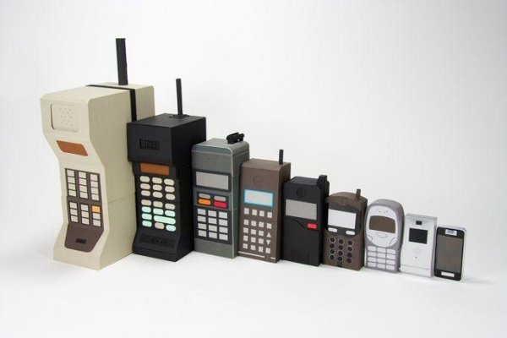
Телефон мав назву
«DynaTAC 8000X».
Його маса була понад 1 кг,
а довжина - близько 23 см;
заряду акумулятора вистачало
всього на 20 хвилин розмов.
На розробку першої моделі
«Motorola» витратила
15 років і 90 мільйонів доларів.

Slide 10
Проте першого комерційного стільникового телефона від компанії «Motorola» довелося чекати ще майже 10 років, і в продажу він з’явився 6 березня 1983 року, а за іншими даними - взагалі 13 жовтня того ж року. Важив він уже 800 грамів і коштував від 3500 до 3995 доларів (на сучасні гроші це понад десять тисяч $). За формою він нагадував цеглу, в один з боків якої була вбудована клавіатура для набору номера, а зверху стирчала стаціонарна антена.

Slide 11
Мартін Купер сказав:
«Зараз змінилася ідея телефонного дзвінка.
Раніше ви телефонували у певне місце, а тепер - конкретно людині».
Народився винахідник 1928 року в Чикаго в сім’ї емігрантів із України.
Він ніколи не був на рідній землі батьків
(батько із м. Сквири, що на Київщині, а мати із с. Павлиш
Кіровоградської області),
але про своє українське походження він завжди знав і
ніколи від нього не відмовлявся.
Його батько і мати тікали у 1917 році з України від війни і погромів
різними шляхами, а познайомилися вже на чужині.
Синові вони мало розповідали про ті важкі часи і пережите,
і він казав, що розуміє їх.

Slide 12
Своїм батькам Мартін дуже вдячний за освіту.
Не дивлячись на те, що роки його дитинства припали на роки
Великої Депресії та непросту емігрантську долю, батьки зробили все
для навчання сина. Він отримав диплом магістра
Іллінойського інституту технологій, став інженером-електротехніком.

Slide 13
У 1954 році 26-річний Мартін потрапив на роботу
у маленьку і мало кому відому компанію «Motorola».
Саме там він реалізував те, що не могли втілити
знані своїми винаходами інженери лідера ринку –
компанії «AT&T». Вони перенесли телефон в
автомобіль: тоді він важив майже 15 кг і мав вигляд
валізи. Але це був прорив! Вони змусили прилад рухатися.
Але щоб з’явився справді мобільний телефон, потрібно було прив’язати
його не до місця, а до конкретної людини.
На початку 1970-х років Мартін Купер обійняв посаду керівника відділу,
відповідального за автомобільну телефонію. У той час він запропонував ідею
про зменшення розміру пристрою до такого, щоб люди могли носити його з собою в руці. Знайти потрібні технологічні рішення намагалися кілька фірм,
але на той час ніхто не досяг успіху.

Slide 14
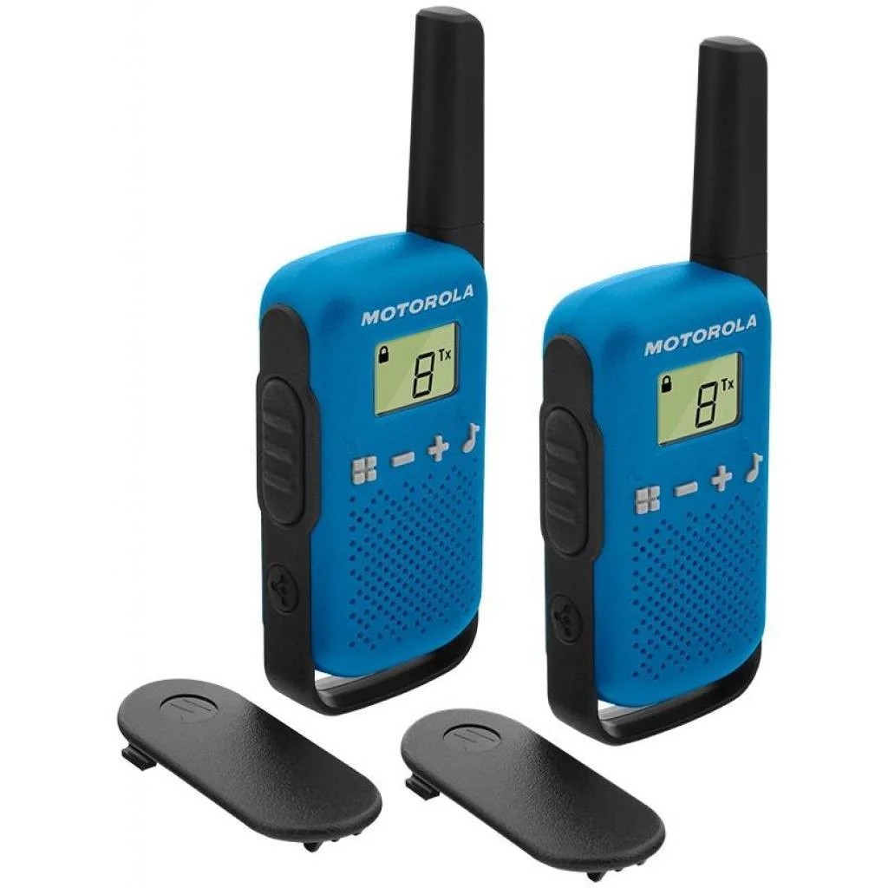
А з 3 квітня 1973 року людство вступило в еру мобільного зв’язку!
Впродовж своєї кар’єри в «Motorola»
винахідник працював над багатьма революційними проектами.
В його доробок входять портативні кишенькові рації і пейджери.
Але головним його досягненням залишається телефон «DynaTAC».
Тепер Мартін ініціює нові проекти в галузі високошвидкісного інтернету.
Єдине, що заважає Куперу реалізувати свої задуми - це вік.
На даний момент йому виповнилося 92 роки,
а його конкурентами є молоді винахідники.

Slide 15
Основні події:
- 3 квітня 1973 року Мартін Купер здійснив перший дзвінок
з мобільного телефона «DynaTAC 8000X»;
- 6 березня 1983 року розпочато продажі першого комерційного
стільникового телефона від компанії «Motorola»;
- 11 листопада 1992 року було створено «UMC»
(«Ukrainian Mobile Communications» - «Український мобільний зв’язок»)
першу в Україні компанію на ринку мобільного зв’язку;
- 1 липня 1993 року Президент України Леонід Кравчук
у прямому ефірі здійснив перший в історії України
дзвінок з мобільного телефона.

Slide 16
Домашнє завдання:
Опрацювати матеріал презентації

Slide 17
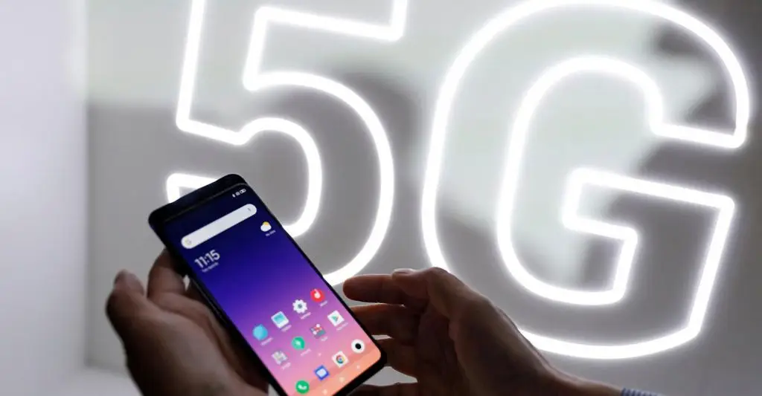

Slide 18
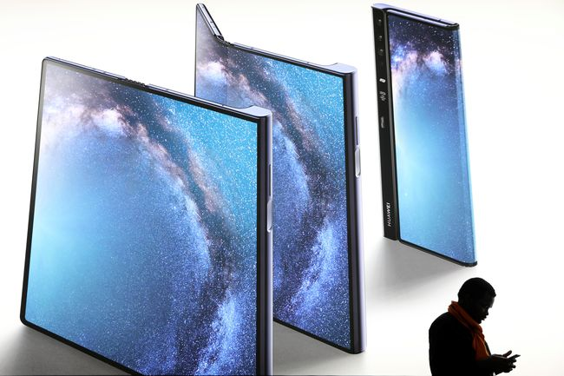
Дякую за увагу!

